Slide 1
Составляем осенние рассказы с опорой на графическую схему.
Плотникова М.Н.

Slide 2
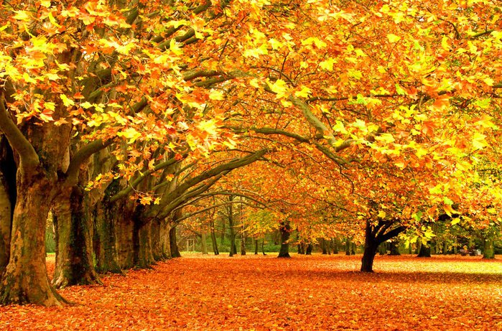

Slide 3
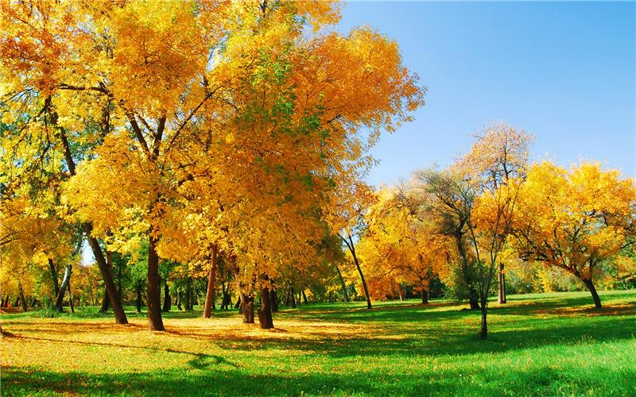
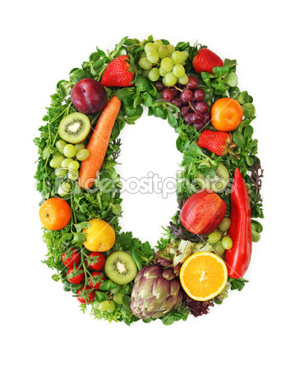
Наступила осень.
.

Slide 4
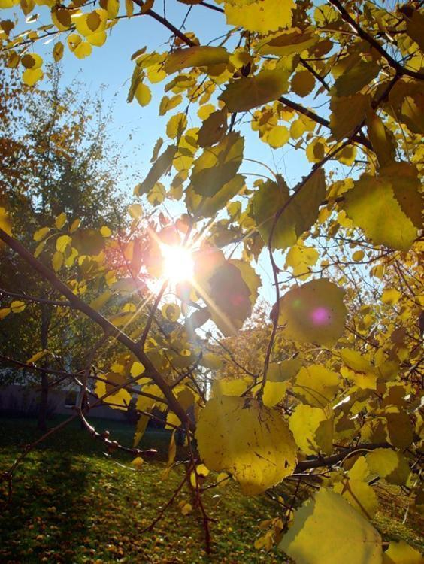
Солнце светит, но прячется за тучи.
.

Slide 5
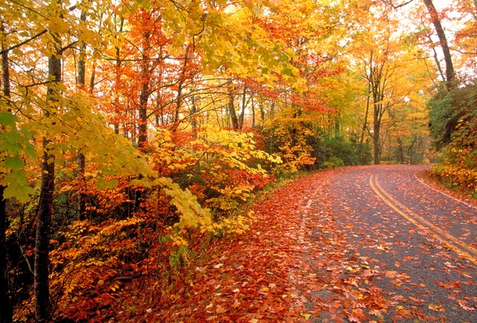
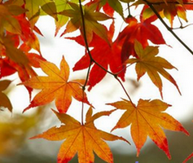
Листья на деревьях стали разноцветными.

Slide 6
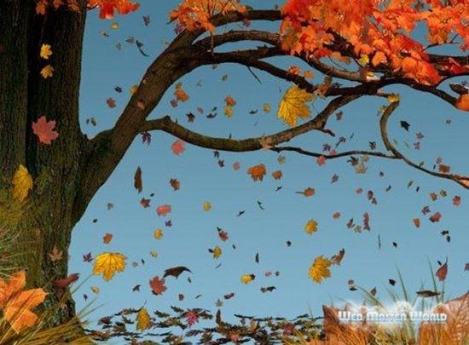
Начинается листопад.

